Slide 1



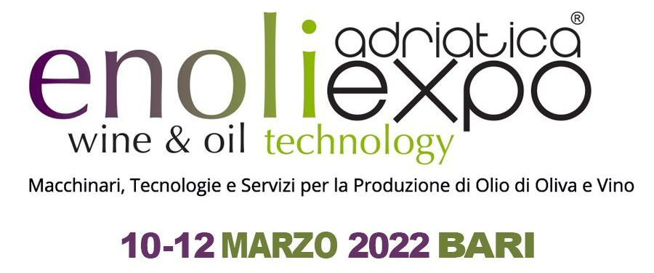
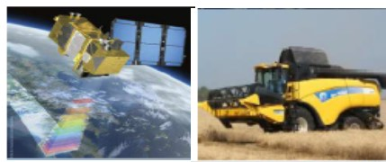
TECNOLOGIE 4.0 NEI SETTORI OLIVIVOLO-OLEARIO E VITIVINICOLO
Pasquale CATALANO
Università degli Studi del Molise
Biagio BIANCHI
Università degli Studi di Bari Aldo Moro

Slide 2
AGRICULTURAL TECHNOLOGY EVOLUTION
Agriculture 1.0
  Animal power
Agriculture 2.0
  Combustion engine
Agriculture 3.0
  Guidance systems and precision farming
Agriculture 4.0
  Connected farming (CLOUD)
Agriculture 5.0
  Digitally Integrated Enterprise (FOG?)

Slide 3
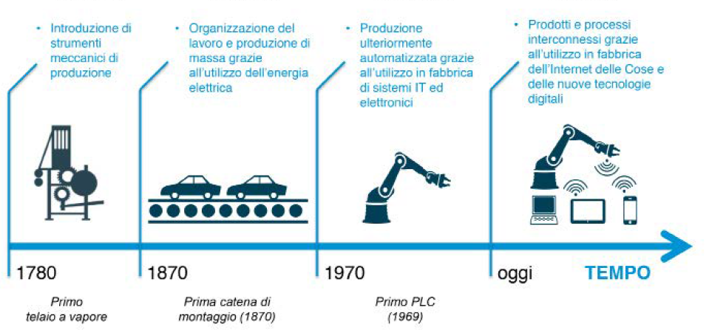
INDUSTRIA 4.0
Nel 2011 la Germania intraprende il primo progetto di innovazione industriale.
Lo chiama
“Industrie 4.0”
Il piano punta sull’interconnessione tra persone, machine e sistemi per dare nuovo slancio all’economia.
Fa uso di sistemi cibernetici (nati ufficialmente nel 1948 ma solo oggi realmente utilizzati).

Slide 4
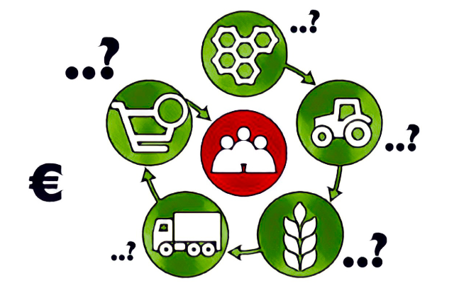
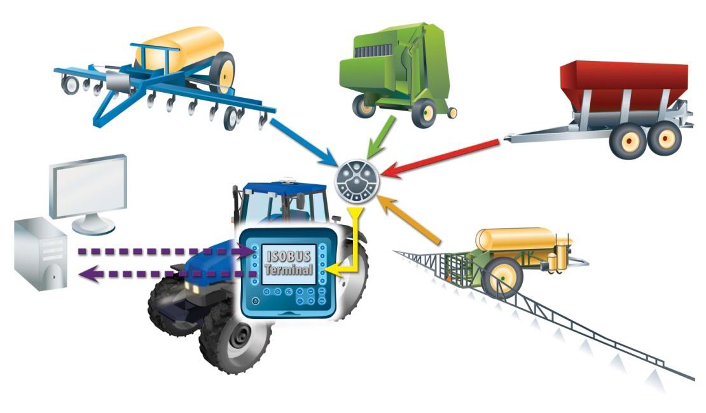
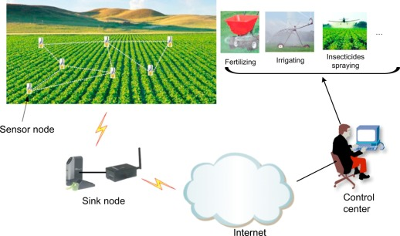
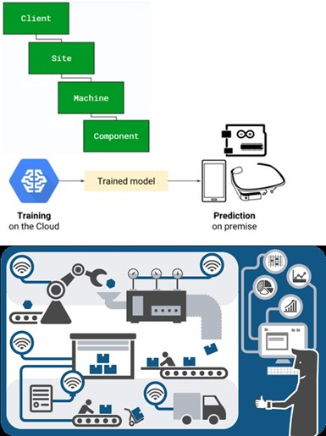
INDUSTRIA 4.0 È UN TERMINE “COLLETTIVO”
Raggruppa nozioni e tecnologie tipiche della “catena del valore” (Value Chain)
È basata su concetti di interconnessione totale (Internet of Things, Internet of Services, Internet of Drones, etc.)
Determina la vision della “Smart Factory” (Fabbrica Intelligente) e di conseguenza della Smart Agricolture
Connette lavoro, macchine, sistemi in generale, attraverso reti intelligenti, create lungo tutta la Value Chain, che possono controllarsi autonomamente e l’un l’altra

Slide 5
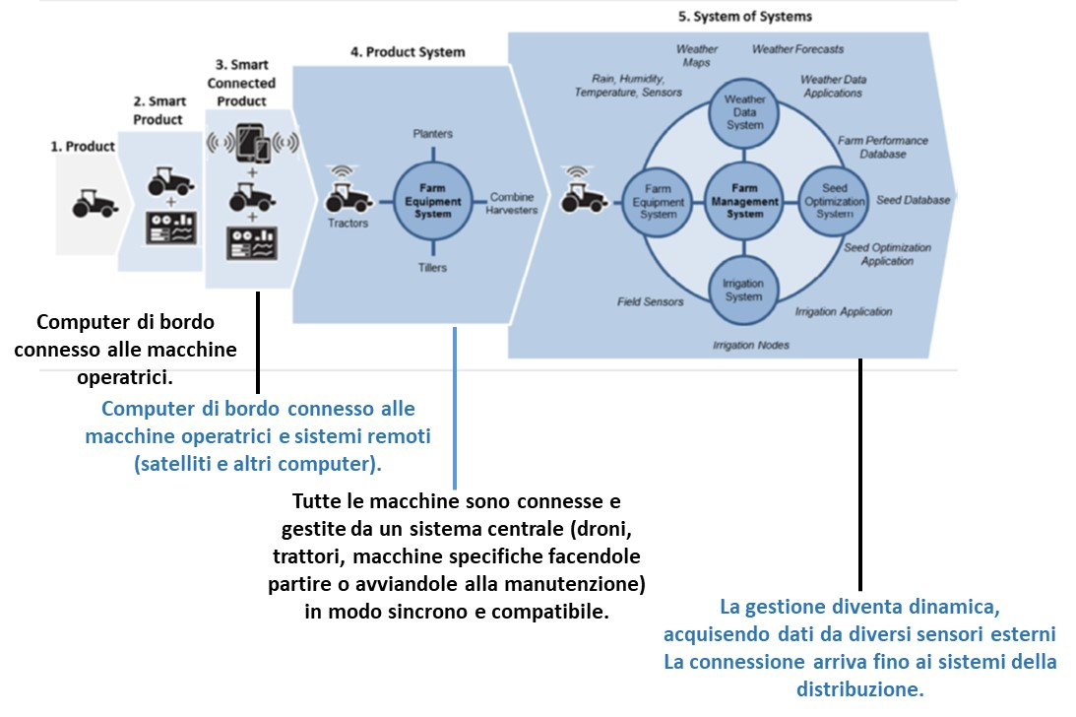
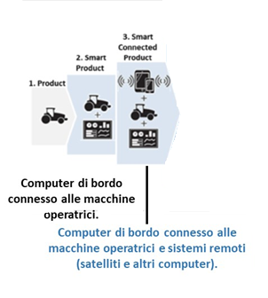
Architettura generale di una moderna azienda agricola…
…che diventa una «industria» agricola

Slide 6
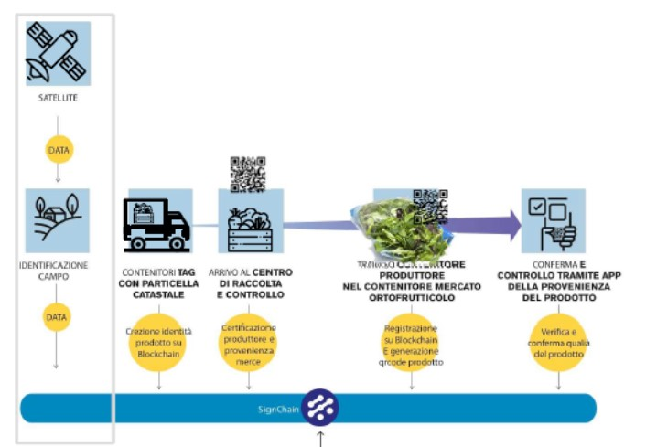
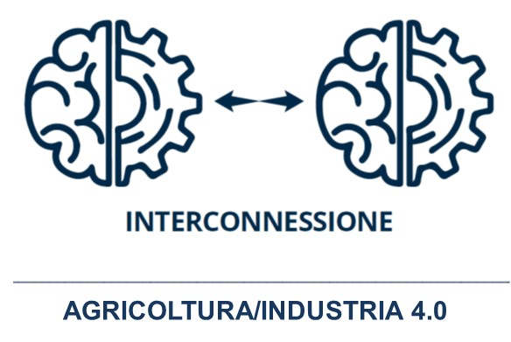
AGRICOLTURA 4.0: COSA VUOL DIRE?
Una Smart Farm (“Fattoria Intelligente”) deve essere in grado di adattarsi autonomamente ed in tempo reale ai cambiamenti per riuscire a rimanere competitiva sul mercato.
Una delle esigenze primarie da soddisfare è rappresentata da una costante comunicazione tra mercato e produzione ed internamente alla stessa azienda.
La metodologia utilizzata per poter connettere in modo efficace tutti gli attori di questa comunicazione continua e ricca di dati è quella della virtualizzazione.

Slide 7
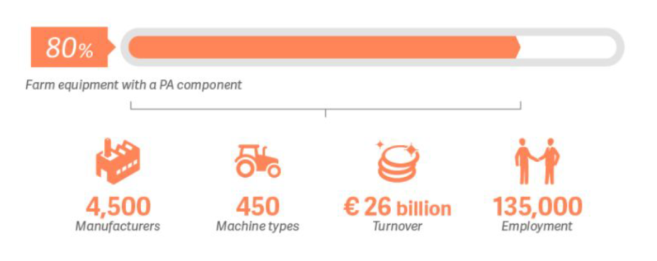
AGRICOLTURA 4.0
Rappresenta una grande opportunità (come avviene nell’industria) di tenere conto delle incertezze e della variabilità che coinvolgono la catena produttiva agro-alimentare, soprattutto la fase di campo, e la volubilità del consumatore connessa con l’affacciarsi di nuove mode.
In Europa, dal 70% all'80% delle nuove attrezzature agricole vendute contiene qualche forma di tecnologia dei componenti PA. I produttori sono 4500, producono 450 tipi di macchine.

Slide 8
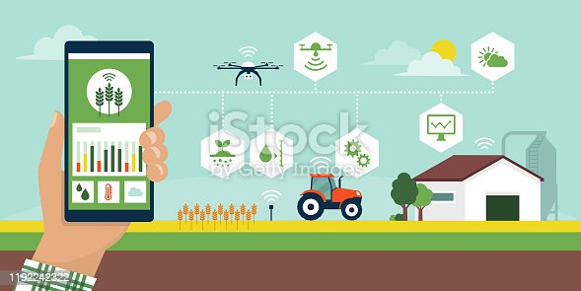
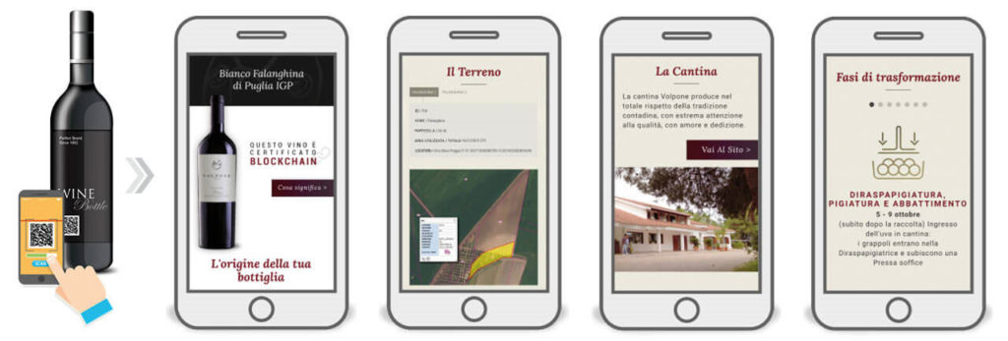
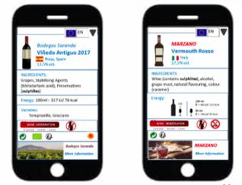
OBIETTIVI DELLA DIGITALIZZAZIONE IN AGRICOLTURA E NELL’INDUSTRIA ALIMENTARE
Efficienza e Produttività
Es. aumentare la capacità di produzione, migliorare i processi di distribuzione, ecc. attraverso tecnologie smart
Trasparenza
Es. l'e-label che, grazie a un QR code permette una maggiore informazioni rispetto alle etichette tradizionali

Slide 9
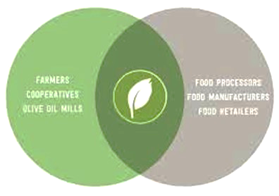
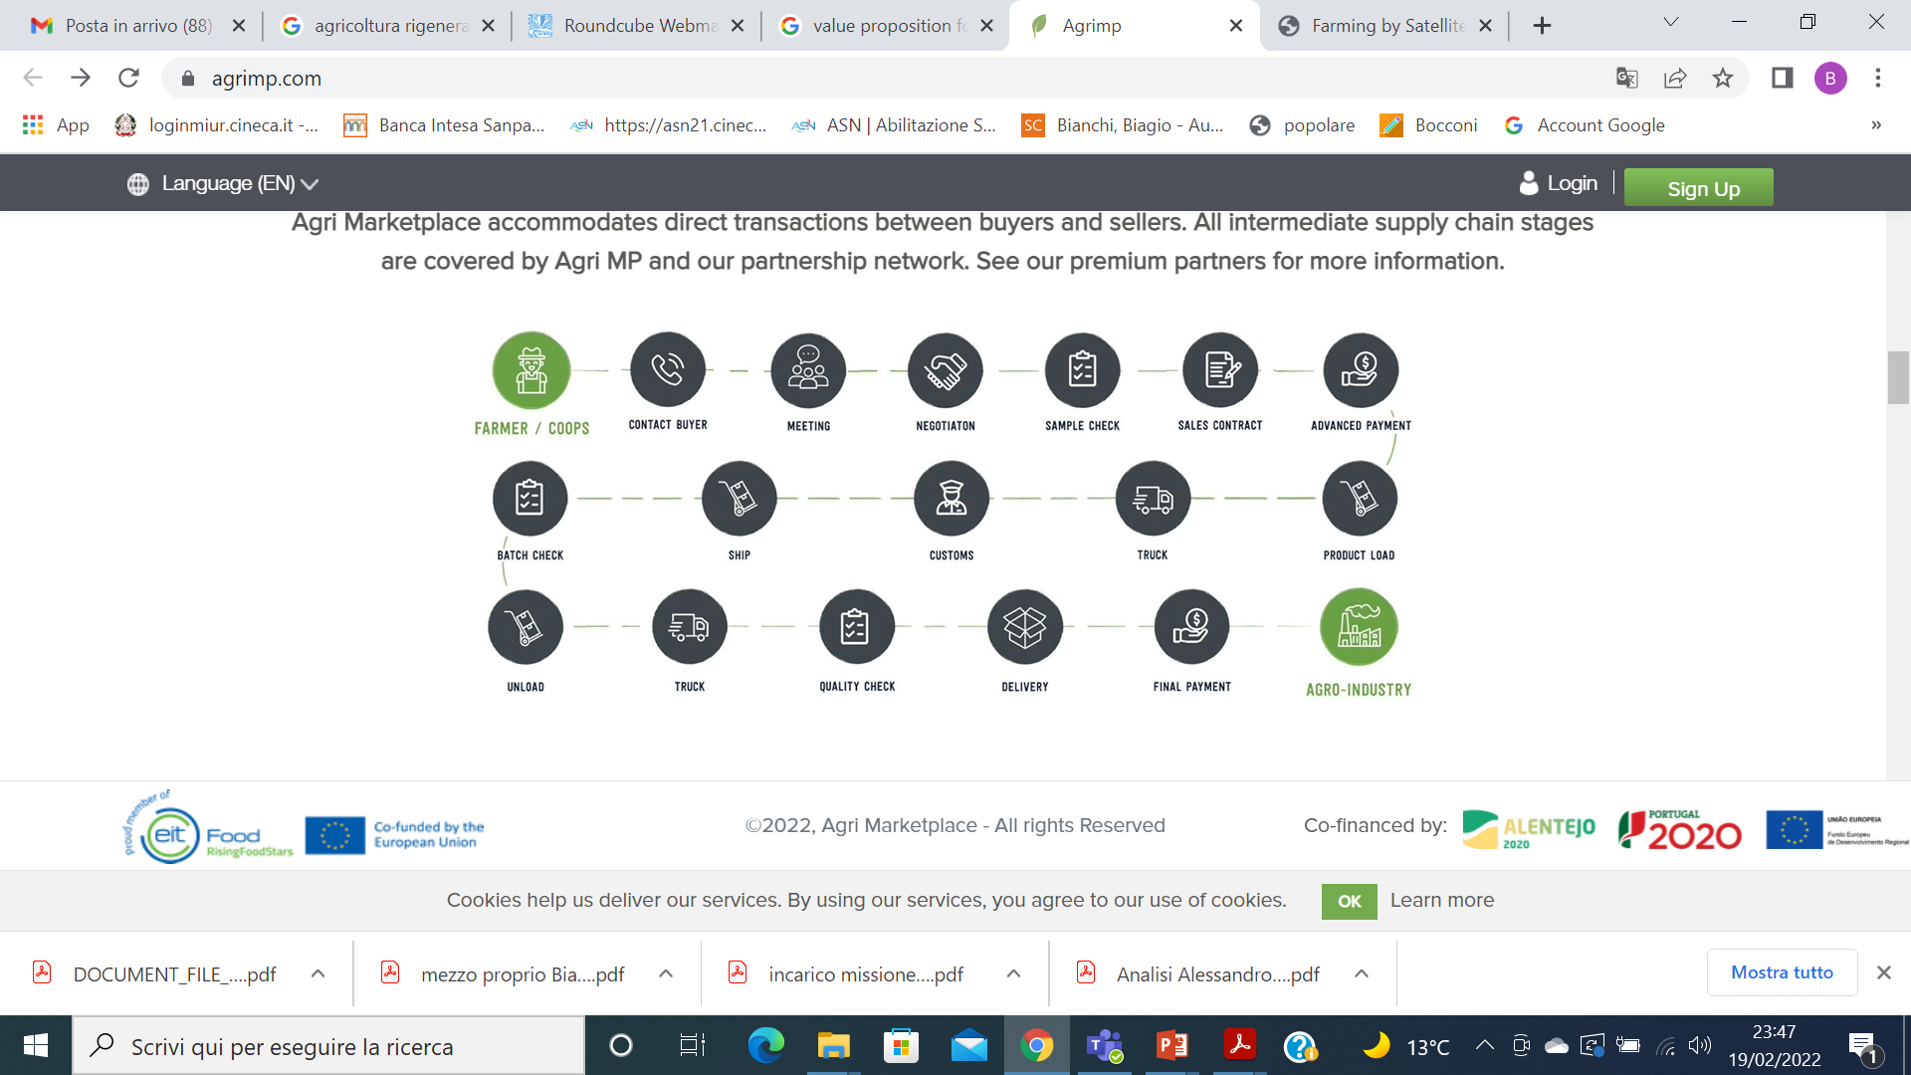
OBIETTIVI DELLA DIGITALIZZAZIONE IN AGRICOLTURA E NELL’INDUSTRIA ALIMENTARE
Value proposition
Es. miglioramento dei servizi: con la digitalizzazione le organizzazioni produttive saranno in grado di fornire servizi migliori aumentando la qualità dell’informazione e consentendo una più diretta ed efficiente interazione con i consumatori
Sostenibilità
Es. agricoltura rigenerativa, che aiuta a migliorare la qualità del suolo contribuendo alla mitigazione del cambiamento climatico attraverso un uso attento delle risorse naturali

Slide 10
OBIETTIVI DELLA DIGITALIZZAZIONE IN AGRICOLTURA E NELL’INDUSTRIA ALIMENTARE
Value proposition
- Intervento sul tempo di ciclo della produzione e sull’efficacia dell’apparecchiatura
Efficienza e Produttività
- Miglioramento del tasso di guasto del prodotto e delle macchine
- Riduzione delle inefficienze produttive
- Miglioramento dei tempi di attività e della qualità del prodotto
- Riduzione dei costi di produzione
- Riduzione del numero di richiami, lettere di avvertimento e verifiche
Trasparenza
Sostenibilità

Slide 11
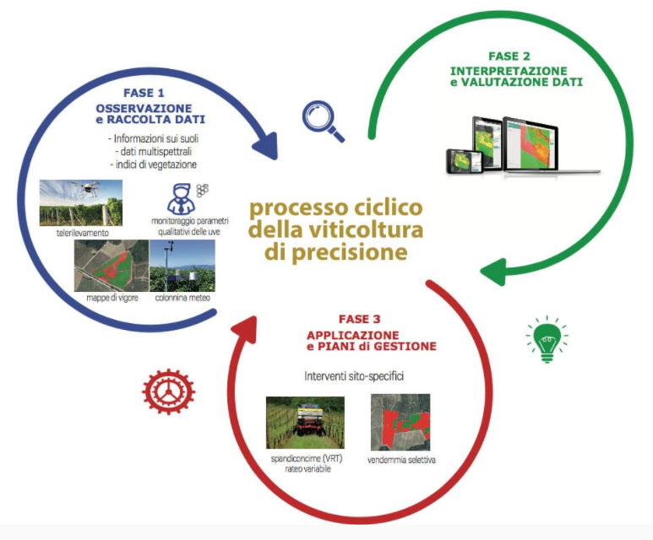
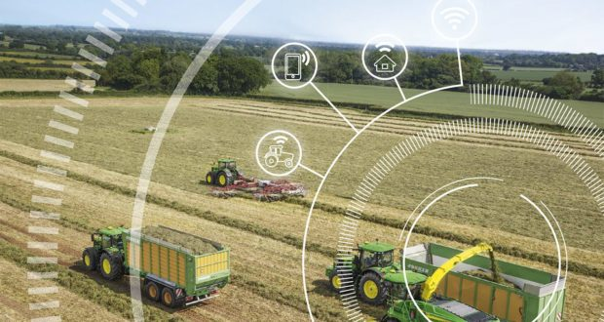
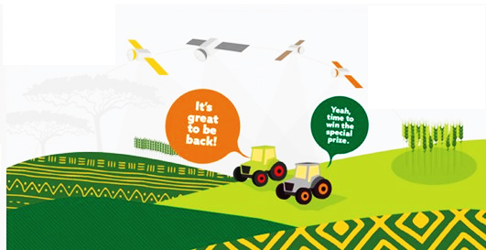
INTERNET OF THINGS (IOT) IN AGRICOLTURA
Lo sviluppo della sensoristica offre la possibilità a un gran numero di dispositivi di coesistere e collaborare scambiandosi informazioni (ad es. condizioni del suolo, uso degli input, gestione del processo di trasformazione, ecc.). Tuttavia, non esiste ancora un controllo automatizzato dell'intero processo dalla vite al vino o dalle olive all’olio.
Tuttavia, mentre nel settore olivicolo-oleario vi sono solo al più esempi di installazione di singole macchine smart, nel settore viti-vinicolo troviamo già alcune applicazioni avanzate di cantina smart o di implementazione di sistemi di agricoltura di precisione

Slide 12
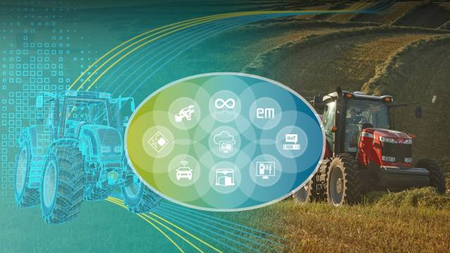
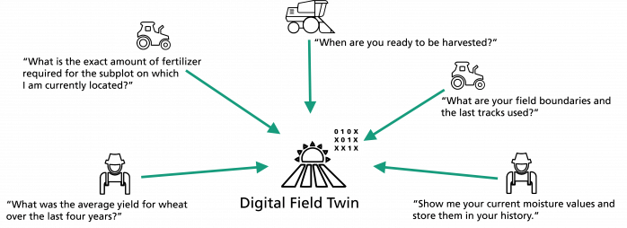
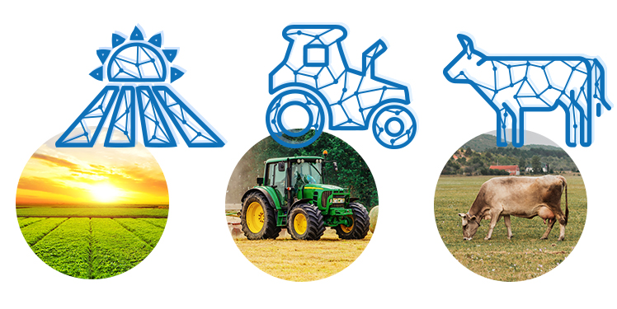
INTERNET OF THINGS (IOT): DIGITAL TWIN
Il Gemello digitale (digital twin) è:
una rappresentazione virtuale di un prodotto, di una macchina, ecc. Che può essere anche utilizzata per simulare, riprogettare, ottimizzare il corrispondente oggetto fisico;
fa uso di sensori real-time che consentono di avere a disposizione una realtà virtuale del corrispondente fisico.

Slide 13
Virtualizzazione di una filiera agro-alimentare
attraverso l’Internet of Things (IoT): comunicazione tra mercato e produzione
Utilizzo di macchine intelligenti, interconnesse e collegate in rete (gli oggetti virtuali fungono da hub centrali delle informazioni sugli oggetti, che combinano e aggiornano i dati continuamente da una vasta gamma di fonti),
connessione tra sistemi fisici e digitali (gli oggetti virtuali possono essere utilizzati per coordinare e controllare i processi di business in remoto tramite Internet),
analisi complesse attraverso Big Data,
adattamenti real-time (5 G).
Elevata complessità di rete, di oggetti, processi, ecc.

Slide 14
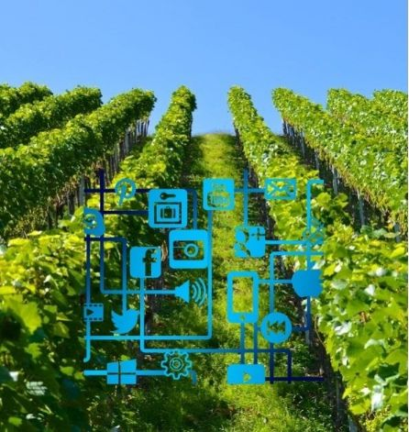
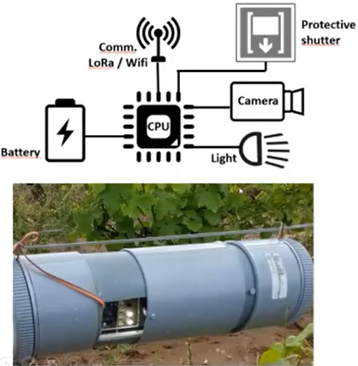
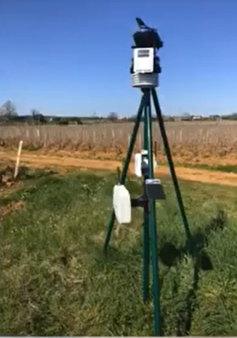
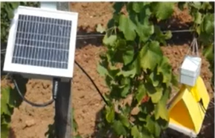
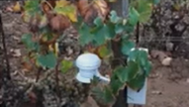
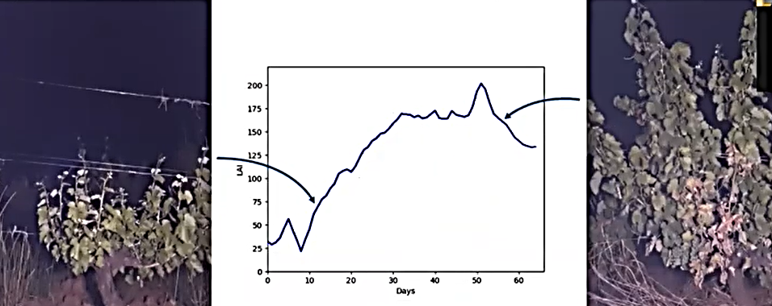
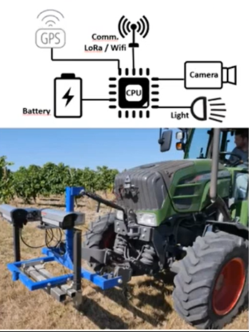
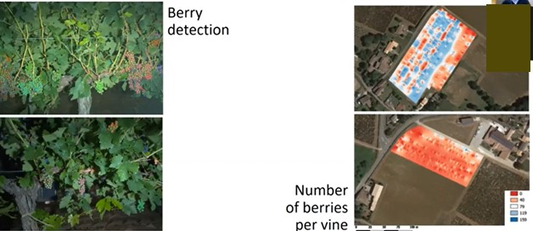
INTERNET OF THINGS (IOT) NEI VIGNETI
La maggior parte dei sensori e delle immagini satellitari attualmente utilizzati nei vigneti si concentra sul controllo della vigoria e della resa della vite e sugli aspetti meteorologici. Es. riguardo quest’ultimo aspetto si può effettuare il monitoraggio:
delle condizioni del suolo e dell'acqua per un uso efficiente dell'acqua stessa
di parametri chiave quali la temperatura ambiente, la velocità del vento, l'umidità relativa, l'umidità delle foglie, del flusso di linfa, etc., per una migliore gestione delle piante
I principali parametri del raccolto sotto controllo
alcune aziende viti-vinicole combinano tali dati e immagini da droni e/o satellitari per monitorare in tempo reale i fattori ambientali per il controllo ottimale delle malattie e per individuare il momento migliore per la vendemmia.

Slide 15
ROBOT E DRONI
Il monitoraggio, la potatura, la concimazione delle colture possono essere (completamente o anche solo parzialmente) automatizzate con questi sistemi; anche la raccolta può essere svolta con sistemi robotici.
è possibile creare una mappa che mostri la qualità del raccolto in zone specifiche e, quando si tratta di aumentare la resa, prevenire le malattie o controllare la crescita eccessiva, possono essere pianificate ed eseguite operazioni di potatura, i trattamenti possono essere effettuati in modo efficiente. Per svolgere alcuni di questi compiti è necessario determinare una immagine 3D delle piante e della loro localizzazione che consenta alle macchine di operare in tutta sicurezza;
Vigneto 1
Babo (grado zuccherino)
I sistemi IoT possono essere efficacemente utilizzati in quanto consentono di interconnettere tra loro i diversi sistemi.

Slide 16
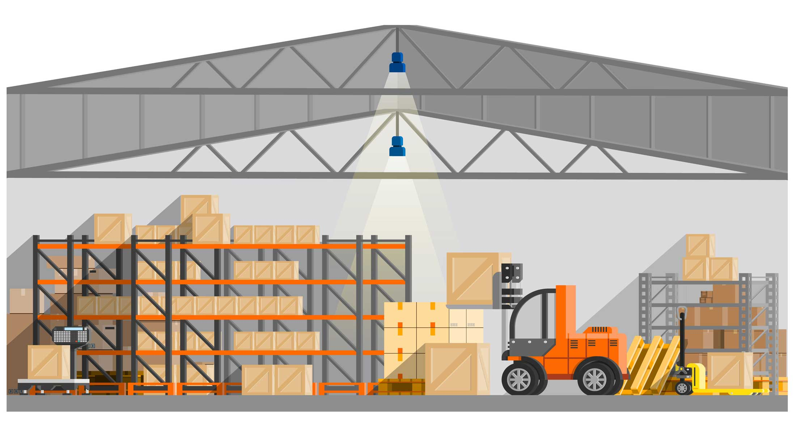
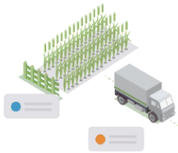
ROBOT E DRONI
Il monitoraggio, la potatura, la concimazione delle colture possono essere (completamente o anche solo parzialmente) automatizzate con questi sistemi; anche la raccolta può essere svolta con sistemi robotici.
l'uso di robot è comune in molti magazzini e per alcuni centri logistici per monitorare i materiali e posizionarli dove richiesto contribuendo ad aumentare la produttività della fase di distribuzione;
attraverso lo stoccaggio intelligente, che si riferisce all'automazione dei magazzini attraverso la robotica e l'intelligenza artificiale, e i negozi intelligenti, la fase finale della produzione è notevolmente migliorata;
la distribuzione e la commercializzazione sono più efficienti grazie al risparmio di tempo e all'automazione del lavoro operativo, all'esecuzione di alcune attività in modo autonomo grazie all'integrazione con l'intelligenza artificiale.

Slide 17
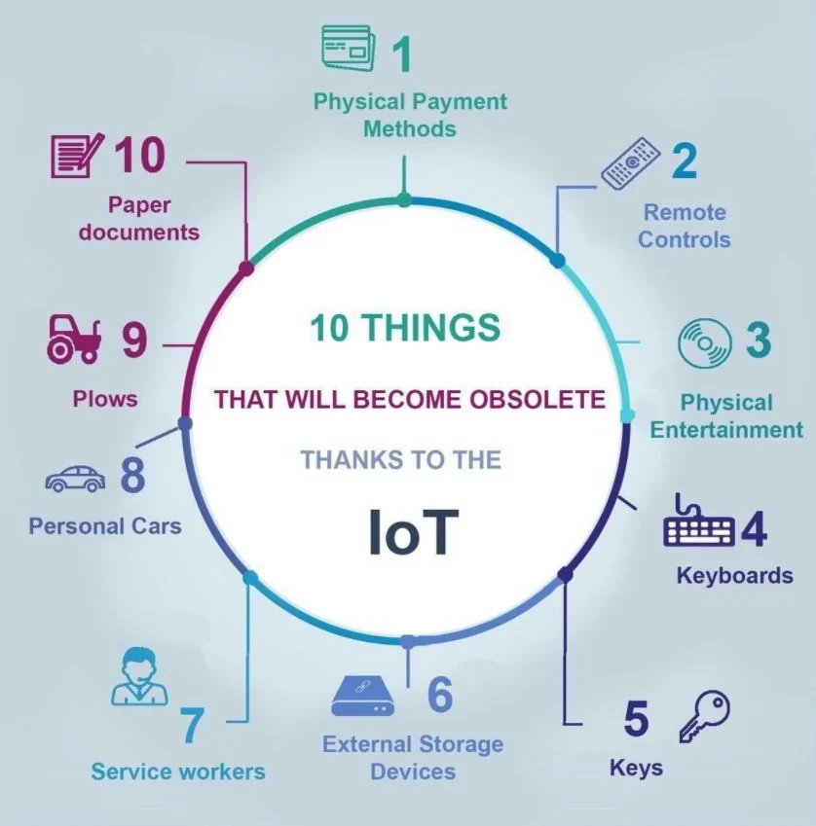
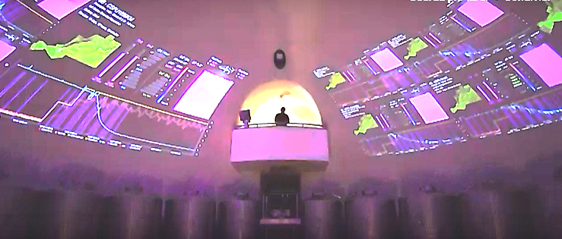
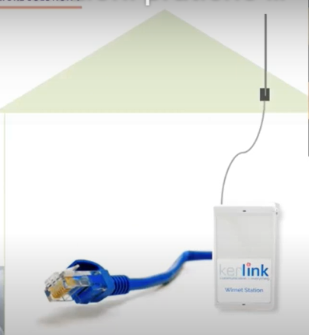
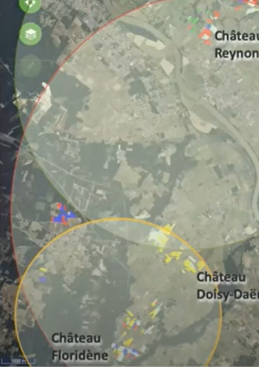
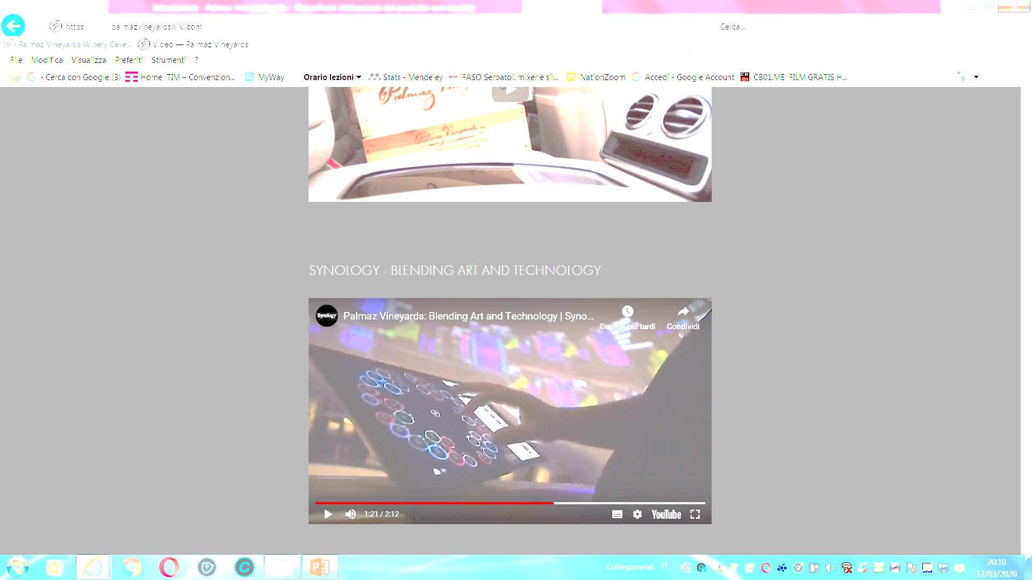
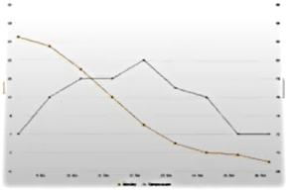
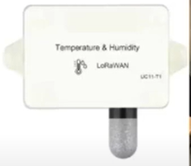
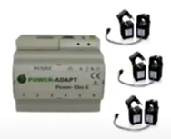
INTERNET OF THINGS (IOT) IN CANTINA
Attualmente le applicazioni principali riguardano la sensoristica utilizzata per il controllo dei processi:
L'obiettivo principale dell'utilizzo dei sensori in cantina è controllare tutti i parametri rilevanti per un corretto processo di vinificazione e per garantire un prodotto di qualità
Sistemi di visione artificiale vengono utilizzati:
nel processo di imbottigliamento fino alla etichettatura;
nel controllo del numero di bottiglie che passano attraverso una linea di produzione;
Nel controllo degli errori delle macchina;
etc.

Slide 18
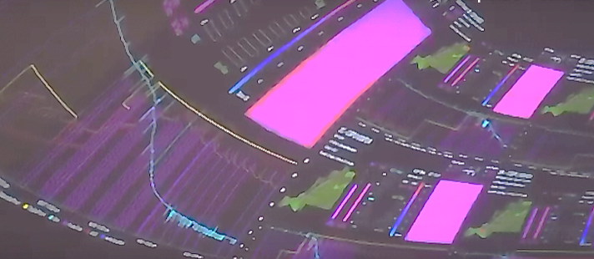
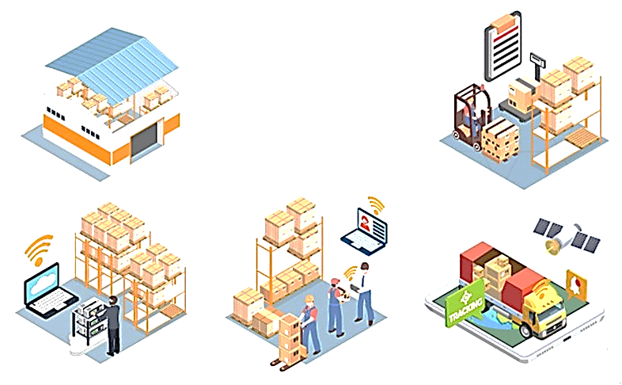
INTERNET OF THINGS (IOT) IN CANTINA
Cominciano a diffondersi piattaforme IoT per la acquisizione, il monitoraggio e l'analisi di dati dall'ambiente di produzione dell’uva e del vino in grado di gestire il flusso di big data in modo agile e avanzato:
la raccolta e visualizzazione in tempo reale delle principali informazioni relative al processo di produzione;
il monitoraggio della filiera produttiva sia viti-vinicola che olivicolo-olearia;
la gestione ottimizzata dei magazzini mediante visione artificiale e in base agli ordini di produzione;
la gestione della logistica attraverso il monitoraggio dello stato delle spedizioni dal vigneto alla cantina, dalla cantina alla distribuzione fino al consumatore finale;
la gestione degli allarmi.

Slide 19
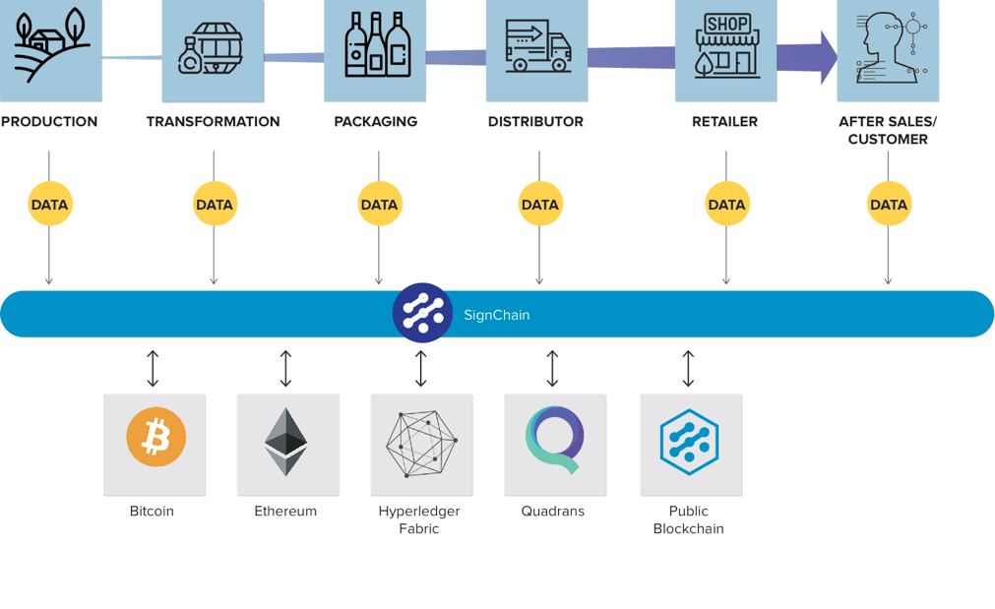
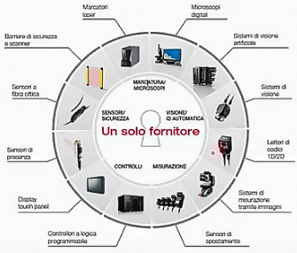
INTERNET OF THINGS (IOT): TECNOLOGIE MATURE MA SCARSAMENTE UTILIZZATE
Piena tracciabilità:
trasparenza dei processi;
generazione di allarmi precoci in caso di scostamenti e tracciabilità dei materiali (tracciabilità del prodotto in-process all'interno dello stabilimento, tracciabilità unitaria del prodotto finale tramite RFID e garanzia della qualità del vino ai clienti con blockchain tecnologie);
soluzioni avanzate che integrano informazioni fisiche (sensori) e logiche (sistemi informatici) per migliorare le operazioni negli oliveti e nei vigneti e negli impianti di produzione dell’olio e del vino.
Alcuni dei diversi componenti, che fino a qualche anno fa erano troppo costosi per molte piccole e medie aziende, ora sono diventati più abbordabili, consentendo una più agevole gestione degli impianti

Slide 20
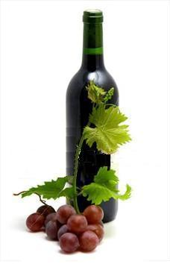
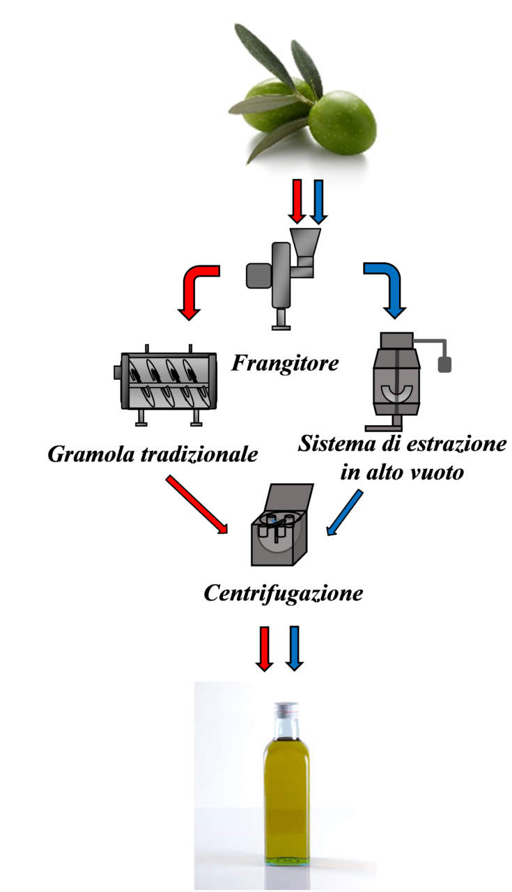
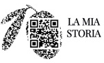
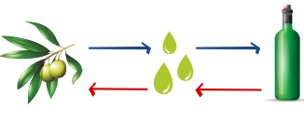
INTERNET OF THINGS (IOT): TECNOLOGIE MATURE MA SCARSAMENTE UTILIZZATE
La sensoristica è già una parte importante del processo di digitalizzazione nel settore vitivinicolo, molto meno nel settore olivicolo-oleario.
Intelligenza artificiale e robotica renderanno il processo produttivo ancora più efficiente.
La domanda principale è come gestire e rendere utili tutte queste informazioni: i dati da soli non hanno valore, a meno che non possano essere gestiti e interpretati correttamente:
nelle aziende più piccole, focalizzate sul valore del prodotto, l’uso delle tecnologie digitali si concentrerà su quelle che privilegiano la tracciabilità (garanzia dell'origine del proprio prodotto) e la qualità (previsione dei raccolti, tempo di raccolta, ecc.);
le aziende più grandi uniranno quanto sopra con tecnologie che rendano più efficiente il processo di produzione.

Slide 21
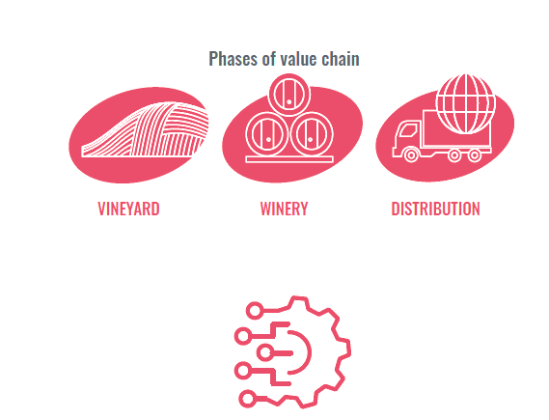
INTELLIGENZA ARTIFICIALE
L'intelligenza artificiale (AI) ormai svolge un ruolo centrale nella trasformazione digitale della società ed è già utilizzata per una alcune applicazioni nei vigneti e nelle cantine, ma soprattutto per la distribuzione.
Consente di:
fornire preziose informazioni su aspetti quantificabili (ad es. previsione di resa, qualità e altre condizioni sui vigneti).
migliorare molti aspetti coinvolti nella gestione dell’intero processo produttivo dal vigneto alla cantina, spingendosi fino al consumatore;
classificare il vitigno osservandone:
la forma del grappolo e del raspo,
la dimensione, la forma e il colore dell'acino,
il seme ed il tipo di buccia,
il gusto, ecc.

Slide 22

INTELLIGENZA ARTIFICIALE
L’AI consente la cura e l'ottimizzazione delle colture gestendo l’enorme quantità di dati provenienti dai sensori supportando l'adeguamento delle operazioni colturali e aiutando i produttori a controllare la resa, misurare la tipologia delle olive o dell'uva, individuare il momento ottimale per la raccolta, garantirne la qualità.
Anche negli oleifici e nelle cantine, l’AI raccogliendo i dati ricevuti dai sensori li può utilizzare per migliorare la produzione consentendo una programmazione ottimale del processo produttivo.
Tutto questo può aiutare le aziende olivicolo-olearie e viti-vinicole a:
massimizzare la loro produttività,
Rendere il processo produttivo più sostenibile,
determinare o prevedere la qualità del prodotto finito,
tracciare il processo di maturazione nelle botti, di conservazione dell’olio, ecc.
coadiuvare i panel nell'analisi sensoriale.

Slide 23
RIASSUMENDO…
Gestendo ed elaborando tutti i dati raccolti, i suddetti sistemi consentono di massimizzare la produttività (in termini non solo quantitativi ma soprattutto qualitativi) in modo utile al processo decisionale che resta sempre in mano alle aziende intervenendo nel monitoraggio e nella gestione:
delle colture per ottimizzare la produzione e il consumo delle risorse (computer vision, modelli predittivi), per il controllo dei trattamenti, della maturazione, pianificazione della raccolta, adeguatezza degli interventi e minimizzazione del consumo di input (irrigazione, concimazione, ecc.);
dei processi per aumentare l'efficienza dei processi produttivi e la qualità dei prodotti utilizzando sensori e intelligenza artificiale per fornire trasparenza, avvisi intelligenti per un'azione immediata, tracciabilità di materiali e oggetti, sicurezza, stoccaggio ottimizzato, ecc.

Slide 24
RIASSUMENDO…
Gestendo ed elaborando tutti i dati raccolti, i suddetti sistemi consentono di massimizzare la produttività (in termini non solo quantitativi ma soprattutto qualitativi) in modo utile al processo decisionale che resta sempre in mano alle aziende attraverso:
la raccolta dati basata su IoT («sensor system in the crop»), input manuale o vocale con tecnica «speech to text»;
alcune problematiche riguardanti il rilevamento delle colture con sistemi di visione artificiale, comunque studiate ed in fase di risoluzione;
rilevamento di parassiti: attenzione ai falsi rilevamenti ad es. peronospera,
maturazione: si vedono solo gli acini ripresi, necessaria l’estrapolazione
l’assenza di «vegetazione» non sempre è rappresentativa dell’assenza di piante
  l’uso di modelli predittivi (momento ottimale di raccolta, diffusione dei parassiti, ecc.) al fine di prendere decisioni sulla cura delle colture, evitare il consumo non necessario di input, ecc.
  tracciabilità mediante visione artificiale o blockchain;

Slide 25
RIASSUMENDO…
Gestendo ed elaborando tutti i dati raccolti, i suddetti sistemi consentono di massimizzare la produttività (in termini non solo quantitativi ma soprattutto qualitativi) in modo utile al processo decisionale che resta sempre in mano alle aziende attraverso:
il «Tank Control»: controllo della temperatura in tempo reale; manutenzione predittiva degli impianti utilizzando sistemi di visione artificiale o di analisi delle performance; algoritmi per interventi in tempo reale;
  Computer vision per l’ottimizzazione degli spazi, sicurezza, riconoscimento oggetti ed etichette (pallet e singoli prodotti);
  Integrazione tra sistemi di magazzino, inventario e sistemi di acquisto materiali e vendita prodotti.

Slide 26
RIASSUMENDO…
Tracciabilità del processo produttivo e dei prodotti (con particolare attenzione alla sicurezza alimentare), «global vision» di produzione - efficienza dei costi, prevenzione degli incidenti:
Sicurezza fisica in impianti e magazzini con mediante sistemi di visione artificiale: inclinazione di macchine e oggetti, vicinanza a macchine potenzialmente pericolose, fumo, incendio, perdite, allagamenti, comportamenti anomali, ecc.;
  Tracciabilità dei materiali con visione artificiale, RFID, QR code, blockchain;
  Manutenzione predittiva: rilevamento difetti superficiali, disaccoppiamenti, cambi di stato ecc.

Slide 27
RIASSUMENDO…
Queste tecnologie (o meglio: nuove strategie di gestione dei processi produttivi) sono ormai disponibili e attualmente utilizzate in molti paesi come Spagna, Francia, Portogallo, Sud Africa, Cile, ecc. Se adeguatamente integrate tra loro e con l’attiva partecipazione degli attori principali, possono apportare numerosi vantaggi e miglioramenti a questi sistemi produttivi.

Slide 28



SMART AGRICULTURE DAL 4.0 AL 5.0
È passato meno di un decennio da quando si è iniziato a parlare di Industry 4.0…
che enfatizza la trasformazione delle fabbriche in strutture intelligenti abilitate a IoT che utilizzano l’elaborazione cognitiva e l’interconnessione tramite i server cloud,
… e già si ci si muove verso Industry 5.0
che si concentra sul ritorno delle mani e delle menti umane nel contesto industriale

Slide 29


SMART AGRICULTURE DAL 4.0 AL 5.0
Sviluppo di sistemi integrati con capacità di autoapprendimento per il raggiungimento di un elevato grado di autonomia nelle sue funzioni.
Ad esempio, il riconoscimento automatico della rotta e il tracciamento dei confini operativi (buona parte già nei progetti degli attuali robot), guida autonoma in sicurezza, etc.
Swarm-robotics (Sciame di robot): collaborazione tra più rover di terra, piccoli droni aerei con ruoli specializzati e altri veicoli agricoli che «parlano» e collaborano tra loro e con l’uomo mentre sono in costante comunicazione.

Slide 30


SMART AGRICULTURE DAL 4.0 AL 5.0
Mentre i robot sono eccellenti per la produzione di prodotti standard in processi standardizzati in un volume di produzione elevato, la personalizzazione di ogni singolo prodotto può rappresentare una sfida nei casi in cui i robot necessitano di una «guida>.
Quindi, è fondamentale mantenere il contatto umano all’interno dei processi di produzione.
Nei processi di produzione, l’automazione può essere sfruttata al massimo potenziale solo quando c’è una scintilla di creatività umana che influenza i processi: I robot collaborativi o “cobots“, infatti, funzionano in sincronia con le persone.

Slide 31

PROGETTO PON SMART FARM:

Slide 32

PROGETTO PON SMART FARM:

Slide 33


ESEMPIO DI PROPOSTA DI COLLABORAZIONE:

Slide 34

ESEMPIO DI PROPOSTA DI COLLABORAZIONE:

Slide 35





CROCE DELL’INDUSTRIA/AGRICOLTURA 4.0
AGRONOMO
TECNOLOGO ALIMENTARE
VETERINARIO
MEDICO
CHIMICO
BIOLOGO
ETC.
ESIGENZE PROFESSIONALI
INFORMAZIONI DA ACQUISIRE
DOVE ACQUISIRE LE INFORMAZIONI
IMPADRONIRSI DELLA TECNOLOGIA E AGGIUNGERLA AL PROPRIO PORTAFOGLIO CONSULENZIALE
CAPACITÀ DI FORMAZIONE

Slide 36

SI PUÒ REALMENTE REALIZZARE L’AGROINDUSTRIA 4.0?
CI SONO AZIENDE CHE LA FANNO GIÀ DA TEMPO
CI SONO AZIENDE CHE NON LA FARANNO MAI PUR DICHIARANDO DI FARLA
È NECESSARIA CONVINZIONE IMPRENDITORIALE E PREPARAZIONE PROFESSIONALE PER INTRAPRENDERE UN PERCORSO DI CAMBIAMENTO
IN QUEST’OTTICA SI PUÒ PARLARE REALMENTE DI RIVOLUZIONE INDUSTRIALE

